Slide 1
ГБОУ СОШ № 31 с углубленным изучением английского языка Василеостровского района Санкт-Петербурга Работа классных руководителей в условиях ДО
Утреннее приветствие класса и классного руководителя в чате ВК
Тематические Классные часы в Zoom
«Час общения» в Zoom
Челленджи класса и школы
Профориентационная работа
Профилактическая работа
Тематические видеоуроки, видеопоздравления
Веб-трансляции спектаклей, кинофильмов
Активное участие в дистанционных конкурсах района, города

Slide 2
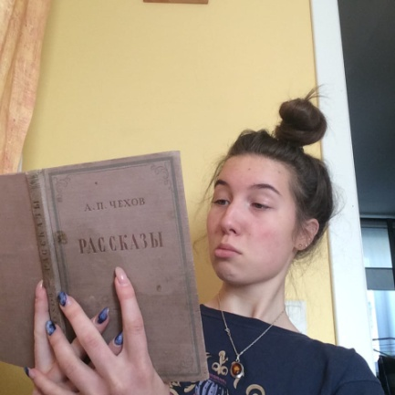
Дистанционное воспитание 10Б класс классный руководитель Румянцева Изабелла Рафаэльевна
«Час общения» 10Б
Электронные грамоты
ученикам и благодарности
родителям 10Б класса
классному руководителю
Читаем А.П.Чехова 10Б Профориентация
Утреннее мотивационное приветствие класса и классного руководителя в чате ВК
Трансляцииfundgenerationbridge.org
Трансляции фильмов, спектаклей
Гугл-опросники
Видеопоздравление
ветеранов с Днём Победы
https://vk.com/away.php?
Профилактика
правонарушений, ДДТТ видеообращения

Slide 3
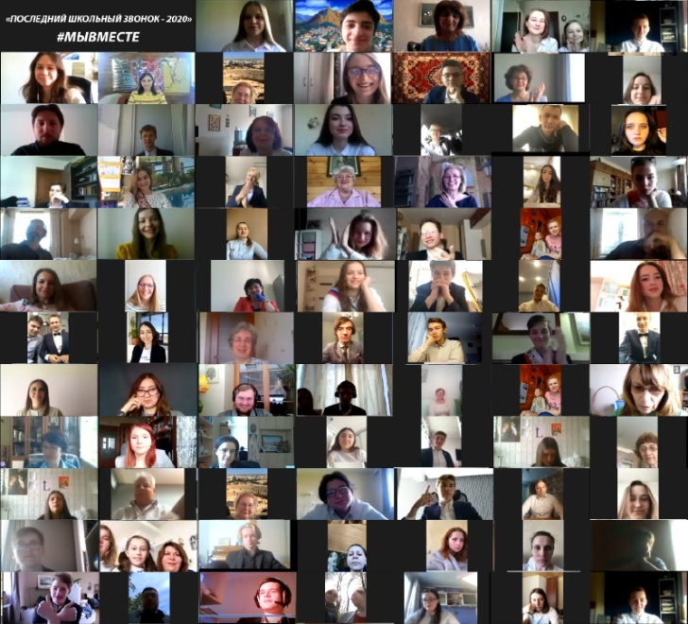
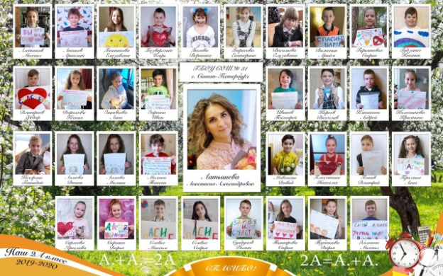
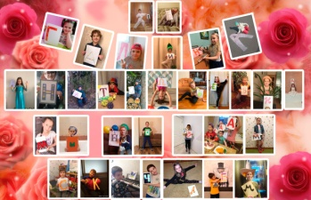
Заголовок слайда
Видео челлендж «Поём День Победы школой!»
https://vk.com/away.php?
Участие в конкурсах!-онлайн
Последний звонок#Мывместе!
Челлендж учителей песня «Учат в школе»- «Учим дома»
Ссылка на видео «Фронтовые письма» https://cloud.mail.ru/public/3bVk/2wrVxBQUp
Ссылка на видео «Читаем о войне» 7А класс https://cloud.mail.ru/public/3q3J/4HrXHH5fE
Сотрудничество через группу ВК «РДШ школы №31» и сайт школы №31 https://vk.com/rdch31sc
http://s31.ru/?page=4
Благодарности классным руководителям

